Slide 1
Proyecto
Geovanna Ramírez

Slide 2
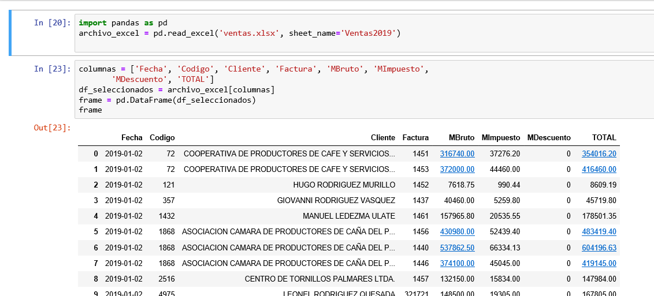
Ventas

Slide 3
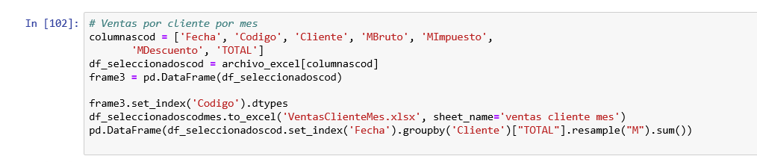
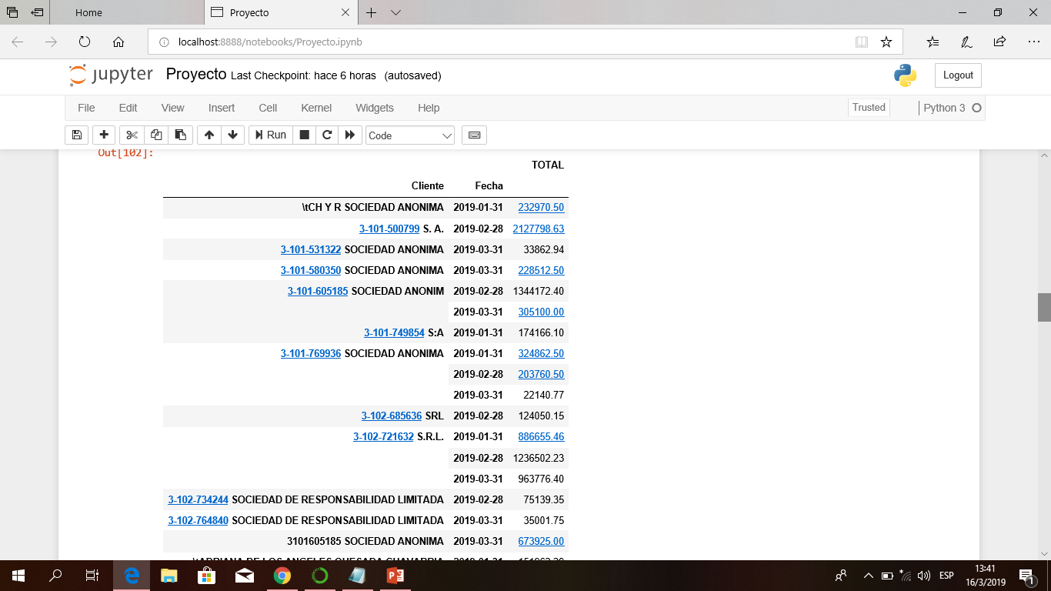
Ventas por cliente por mes

Slide 4
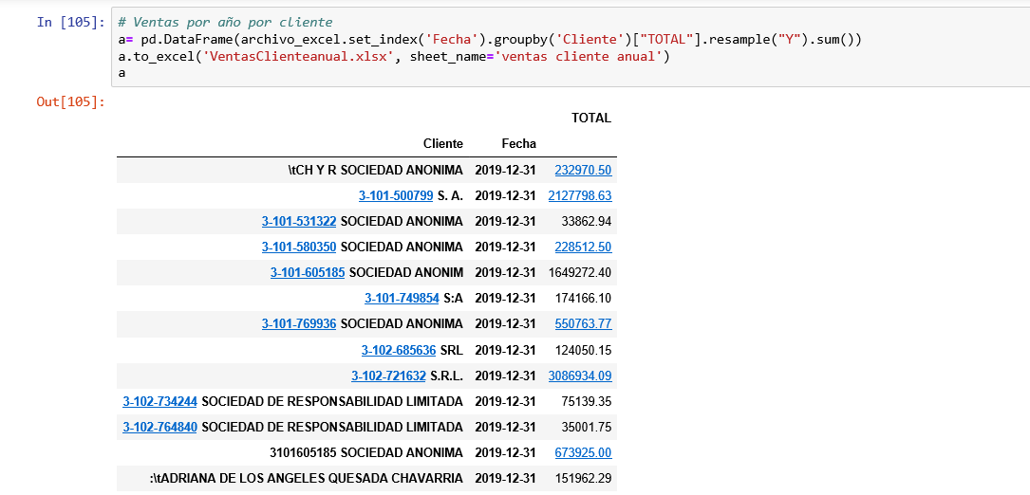
Ventas por cliente al año

Slide 5
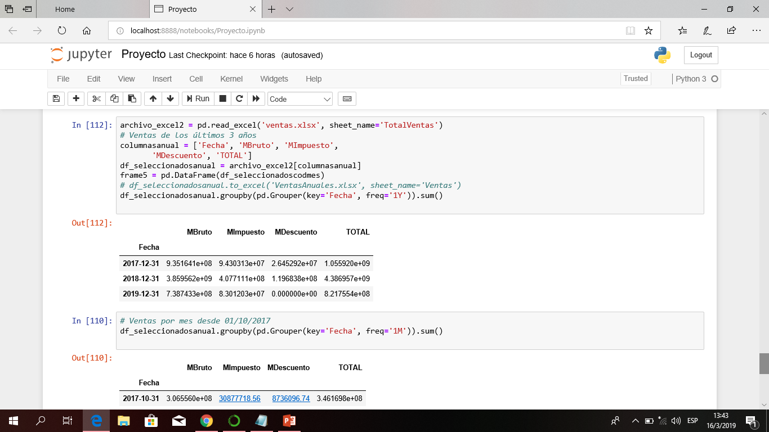
Ventas en los últimos 3 años

